Slide 1
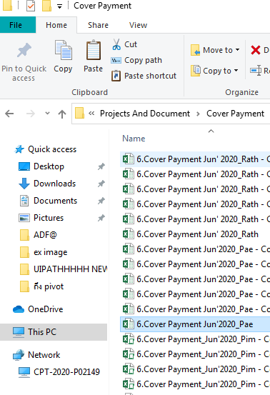
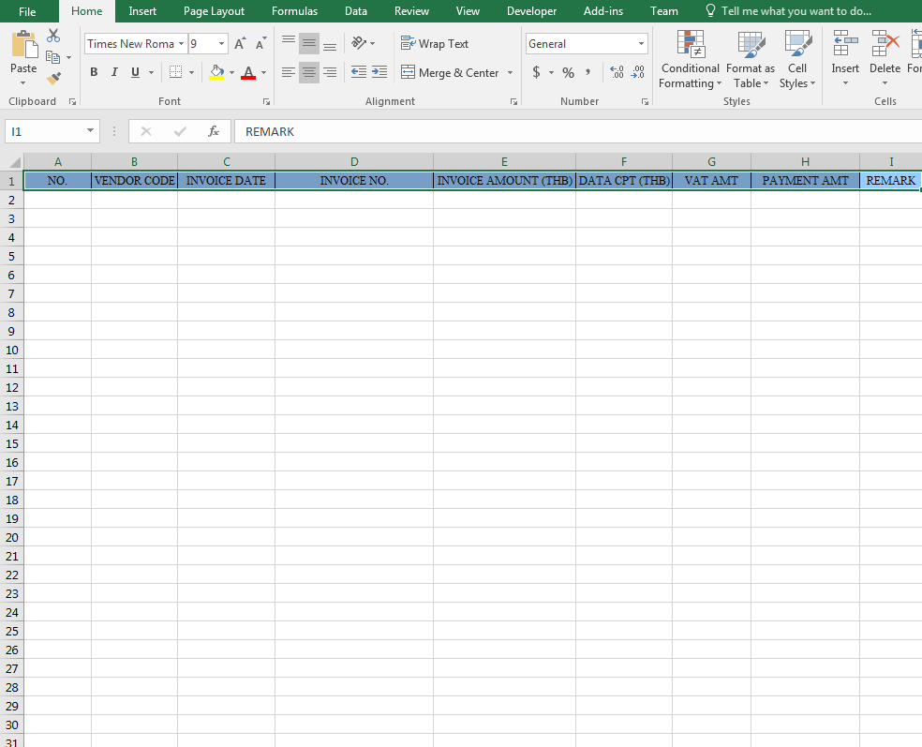
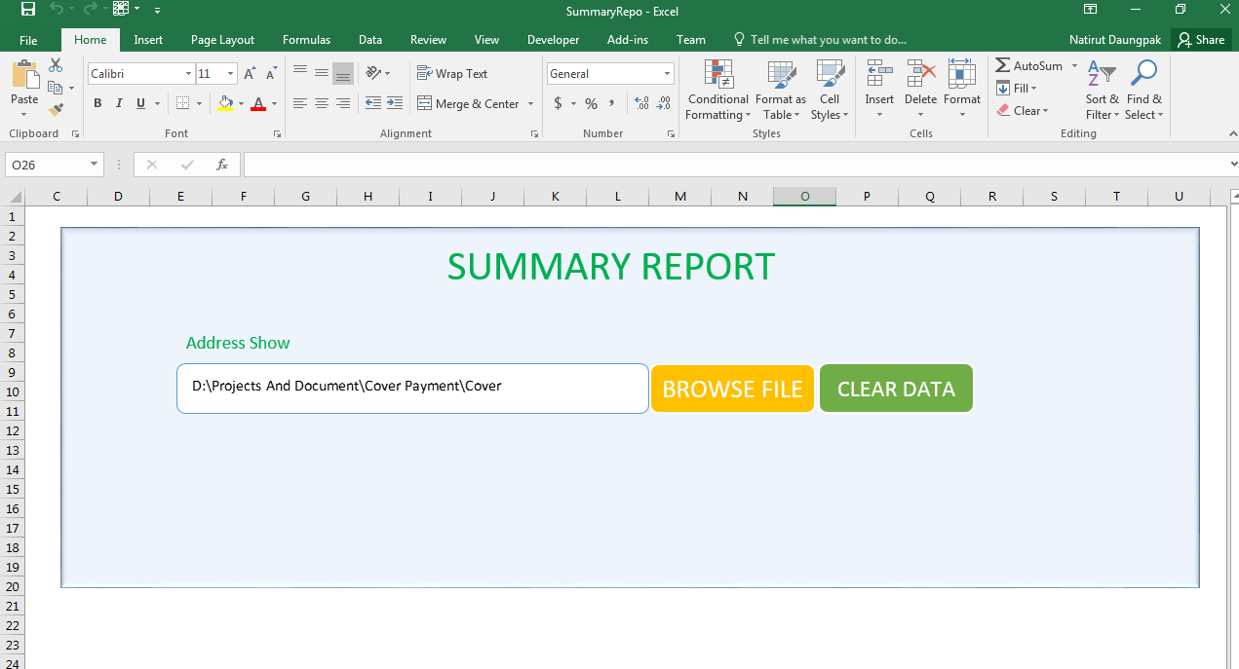
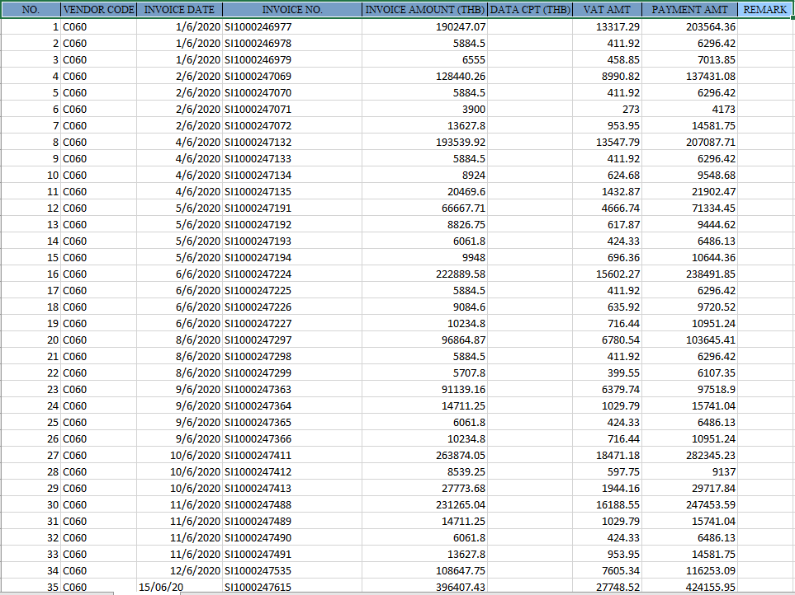
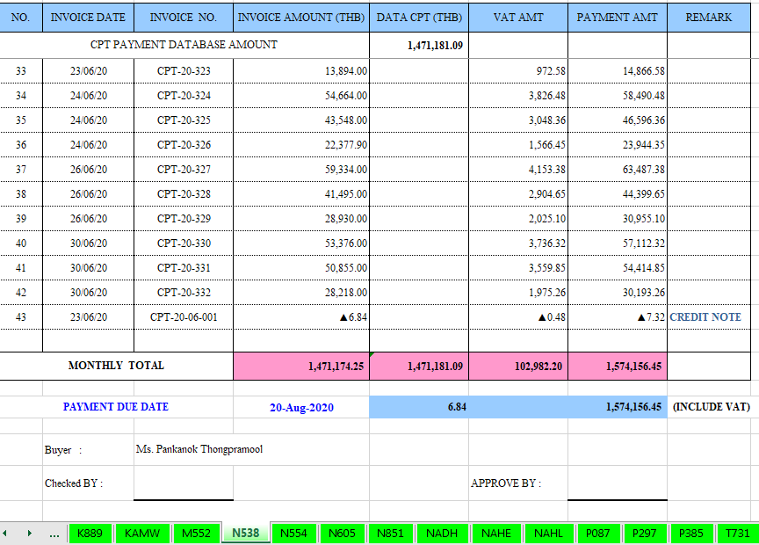
Cover payment
2min
สร้าง template
เตรียมไฟล์ข้อมูล
เปิดไฟล์ copy ทีละชีท
2min
1min
120 min
วาง data ต่อจนหมด

Slide 2
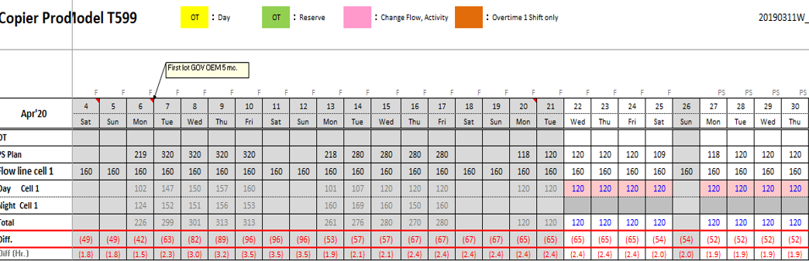
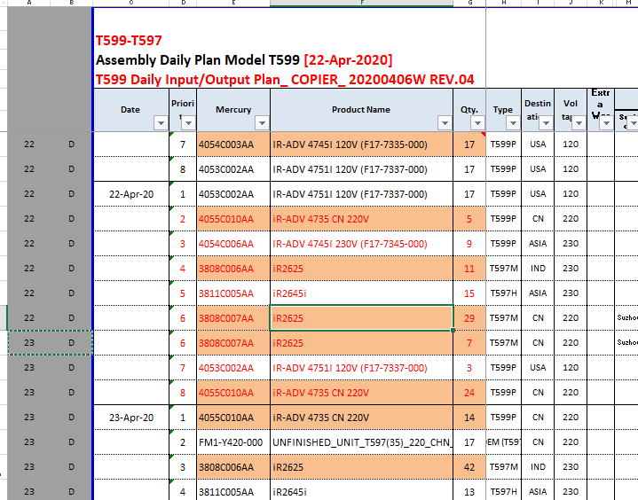
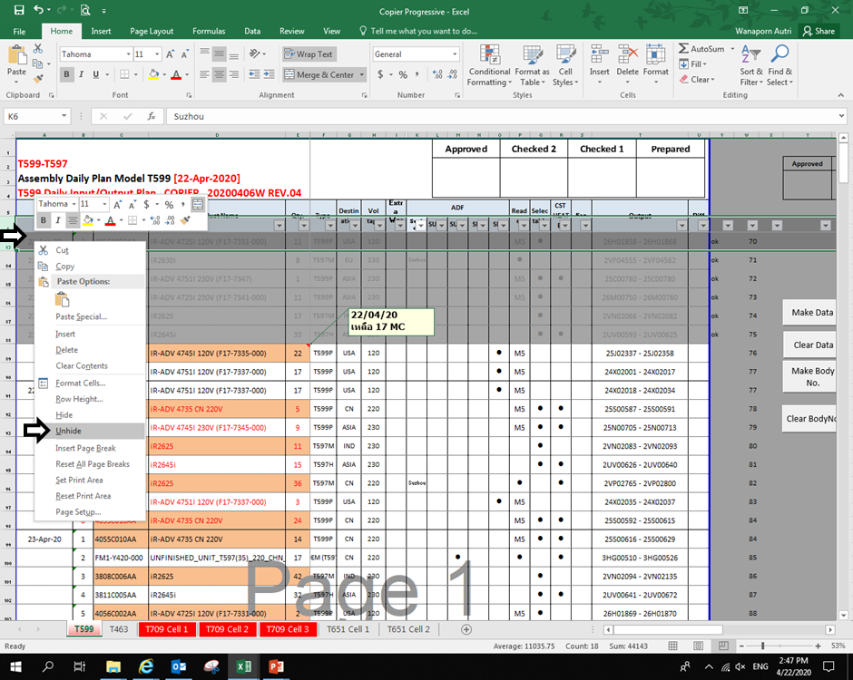
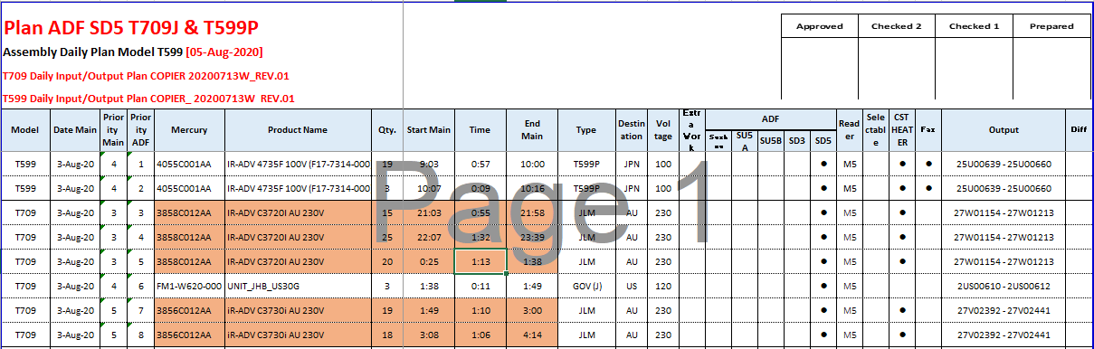
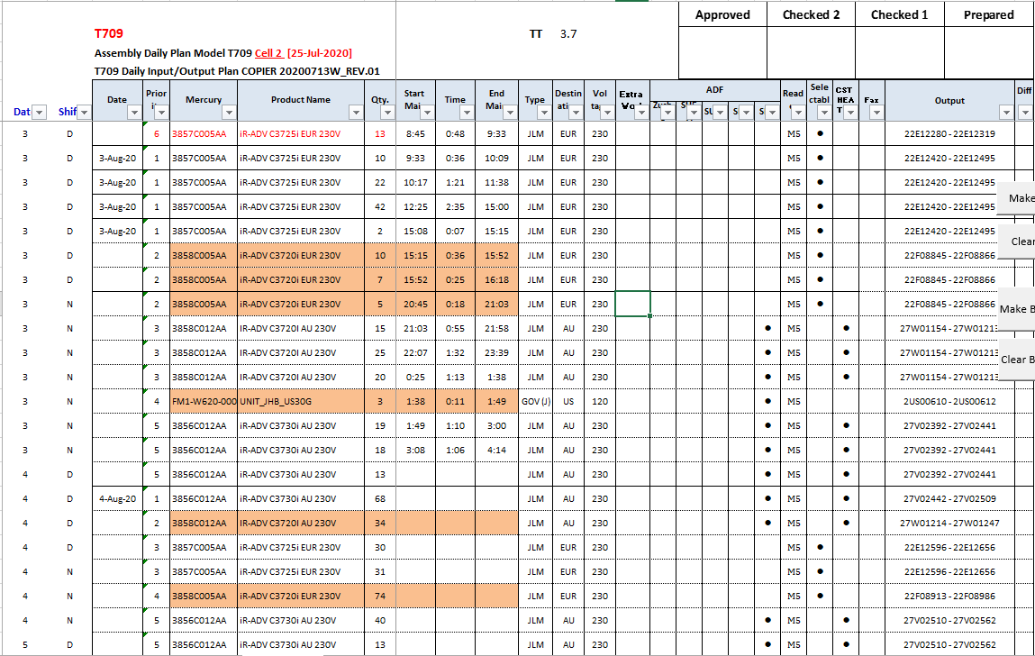
ForcashPlan & PlanADF
Forecast 1 Week
2 Model
Forecast 1 Week
2 Model
Shift
Shift
40 min
40 min
แบ่ง Plan เป็นช่วงเวลา โดยยึด Tack time 2 Model
แบ่ง Plan เป็นช่วงเวลา โดยยึด Tack time 2 Model
ทำ Plan ADF SD5 โดยการคีย์แบบ Manual โดยยึดเวลา Copier ที่จะใช้ ADF SD5 ก่อน นำมาเป็น Priority แรกของ Plan ADF SD5
80 min
ทำ Plan ADF SD5 โดยการคีย์แบบ Manual โดยยึดเวลา Copier ที่จะใช้ ADF SD5 ก่อน นำมาเป็น Priority แรกของ Plan ADF SD5
80 min
30 min
30 min

Slide 3

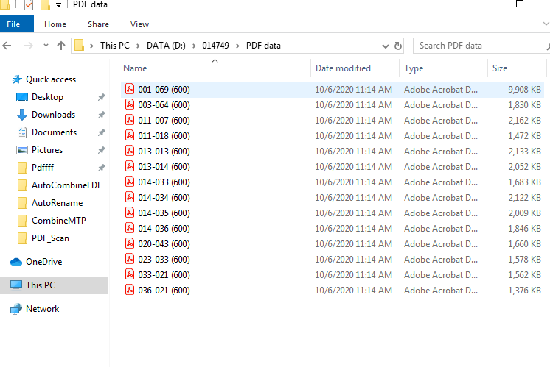


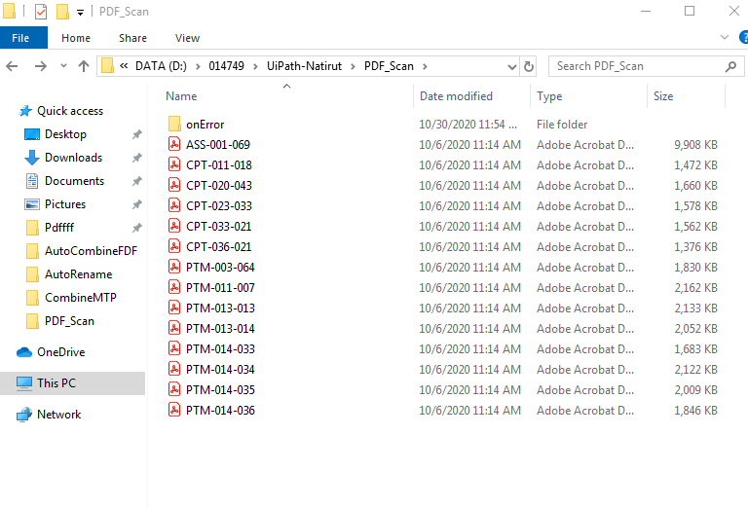
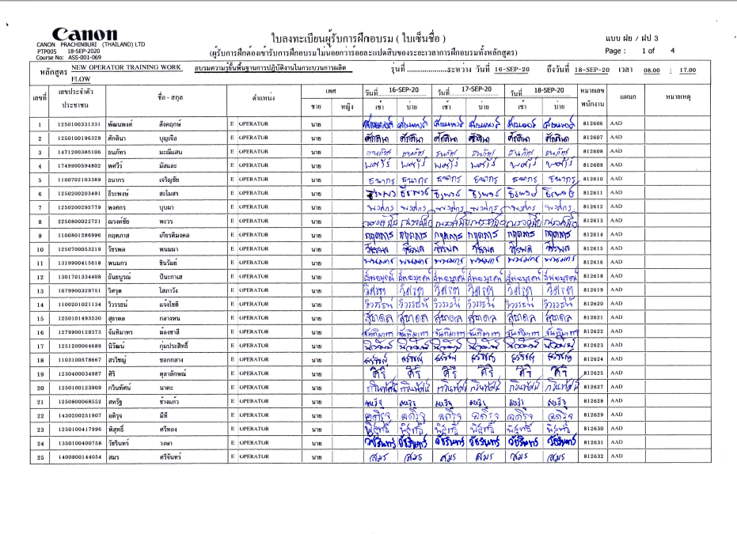
Auto Rename
3min
3min
ปริ้นใบเซ็นชื่อ
ปริ้นใบเซ็นชื่อ
เข้าไฟล์เพื่อดูชื่อ course
แล้ววาง
46min
เปลี่ยนชื่ออัตโนมัติ
12min

Slide 4



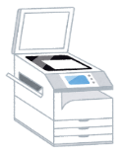

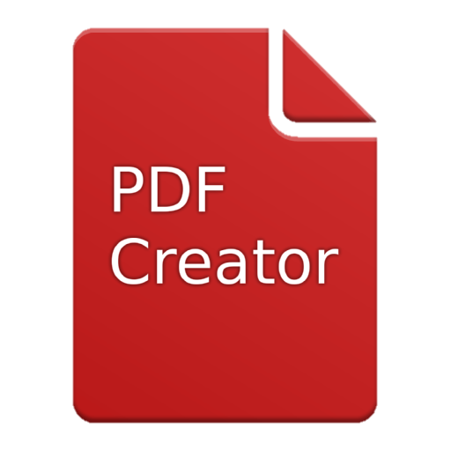


Auto Combine
10 วินาที
10 วินาที
สร้างโฟล์เดอร์ใหม่ 3 โฟล์เดอร์
สำหรับกำหนดการอบรมในเดือนนั้นๆ
สำหรับภาพประกอบ
สำหรับรวมไฟล์ทั้งสอง
สร้างโฟล์เดอร์ใหม่ 3 โฟล์เดอร์
สำหรับกำหนดการอบรมในเดือนนั้นๆ
สำหรับภาพประกอบ
สำหรับรวมไฟล์ทั้งสอง
3 นาที
3 นาที
สแกนภาพประกอบ และใบรายชื่อ
สแกนภาพประกอบ และใบรายชื่อ
46 นาที
3 นาที
1
นำไฟล์ไปวางในโฟลเดอร์ที่ 2 ตรวจสอบและเปลี่ยนชื่อไฟล์เพื่อระบุว่าเป็นของหลักสูตรใด
สแกนไฟล์เสร็จสามารถเปลี่ยนชื่อไฟล์เองอัตโนมัติ
36 วินาที
30 วินาที
คัดลอกไฟล์กำหนดการ จากไฟล์ต้นฉบับไปโฟล์เดอร์ที่ 1 ตามจำนวนรุ่นการอบรม
คัดลอกไฟล์กำหนดการ จากไฟล์ต้นฉบับไปโฟล์เดอร์ที่ 1 ตามจำนวนรุ่นการอบรม
72 นาที
อัพโหลดลงระบบ
อัพโหลดลงระบบ
12 นาที
2
คลิ๊กจับคู่ไฟล์เอกสารจากโฟล์เดอร์ที่ 1 และ 2 แล้วนำไฟล์ไปไว้ที่โฟล์เดอร์ 3 เพื่อเตรียมอัพโหลดลงระบบ
ใช้โปรแกรม UI-path ในการจับคู่ไฟล์จากโฟลเดอร์ 1 และโฟลเดอร์ 2

